Slide 1
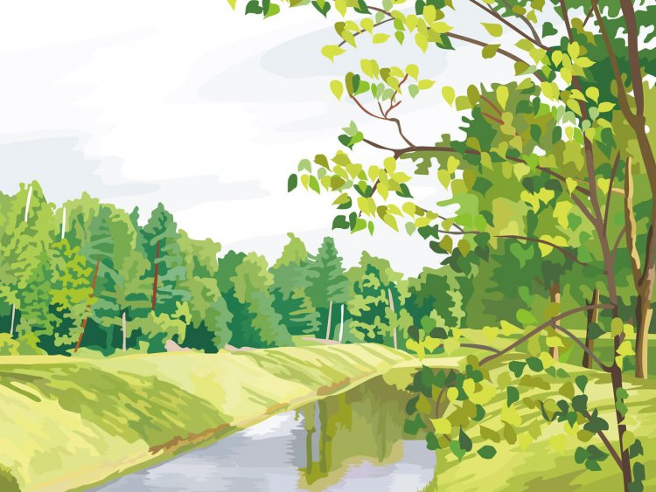
МОЯ МАЛАЯ РОДИНА
Проект по приобщению к истории
и культуре родного края в подготовительной группе

Slide 2
Сроки реализации проекта: март
Участники проекта: воспитанники подготовительной группы, родители.
Цель проекта: ознакомление дошкольников с региональной социокультурной средой.

Slide 3
Задачи:
Образовательные:
Расширить и систематизировать элементарные и географические естественно-научные представления дошкольников о родном крае;
Познакомить с разнообразием растительного и животного мира региона, формировать понимание зависимости между внешним строением растений и животных и условиями их существования;
Уточнить и расширить представления детей о труде людей города Барнаул. Подводить детей к самостоятельным выводам об общественной значимости труда, взаимосвязи различных видов труда.
Развивающие:
Заложить основы естественнонаучного мышления, научного понимания природы;
Развивать любознательность, творческий потенциал, фантазию и воображение.
Воспитательные:
Воспитывать любовь к малой Родине, бережное отношение к историческому и культурному наследию;
Воспитывать активную жизненную позицию личности в познании окружающего.

Slide 4
Результаты:
Знания об истории края, о его культуре и традициях.
Формирование у воспитанников интереса к истории своего города, достопримечательностям, природе, к своей семье;
Дети могут называть свой домашний адрес, адрес детского сада, испытывать любовь и привязанность к родному дому, семье, детскому саду.
Формирование личностных качеств: доброта, отзывчивость, любознательность, гордость за свой край, свою малую Родину.
Осознание родителями важности патриотического воспитания детей.

Slide 5
Тема | Цель | Совместная деятельность педагога с детьми
«Как возник город Барнаул» | Расширять представление о родном городе, истории его возникновения. | Беседа: «История нашего города» Рассматривание старых фотографий нашего города.
«Родной город» | Продолжать уточнять представления детей о городе в котором мы живем. Закреплять знания детей о ближайшем окружении детского сада. Развивать познавательные интересы детей. Воспитывать любовь к родному городу и детскому саду. | Беседы: «Где я живу. Мой адрес» « Моя улица» Рисование: «Там где я живу красиво»
«Родная семья» | Закрепление представлений детей о семье, родственных отношениях, об обязанностях членов семьи. Воспитывать любовь и уважение к своим родным, к членам своей семьи. | Рисование: «Моя семья» Сюжетно-ролевая игра «Семья» Выставка семейных фотографий.
«Родная природа» | Формировать нравственно – патриотические чувства, обогащать и углублять знания детей о природе своего родного края. | Беседа: «Дикие животные родного края» Беседа: «Перелетные птицы» Рассматривание иллюстраций животных и растений края.
«Достопримечатель-ности нашего города» | Формировать знания о достопримечательностях нашего города, прививать бережное отношение к ним. | Рассматривание книг, иллюстраций, альбомов о Барнауле.

Slide 6
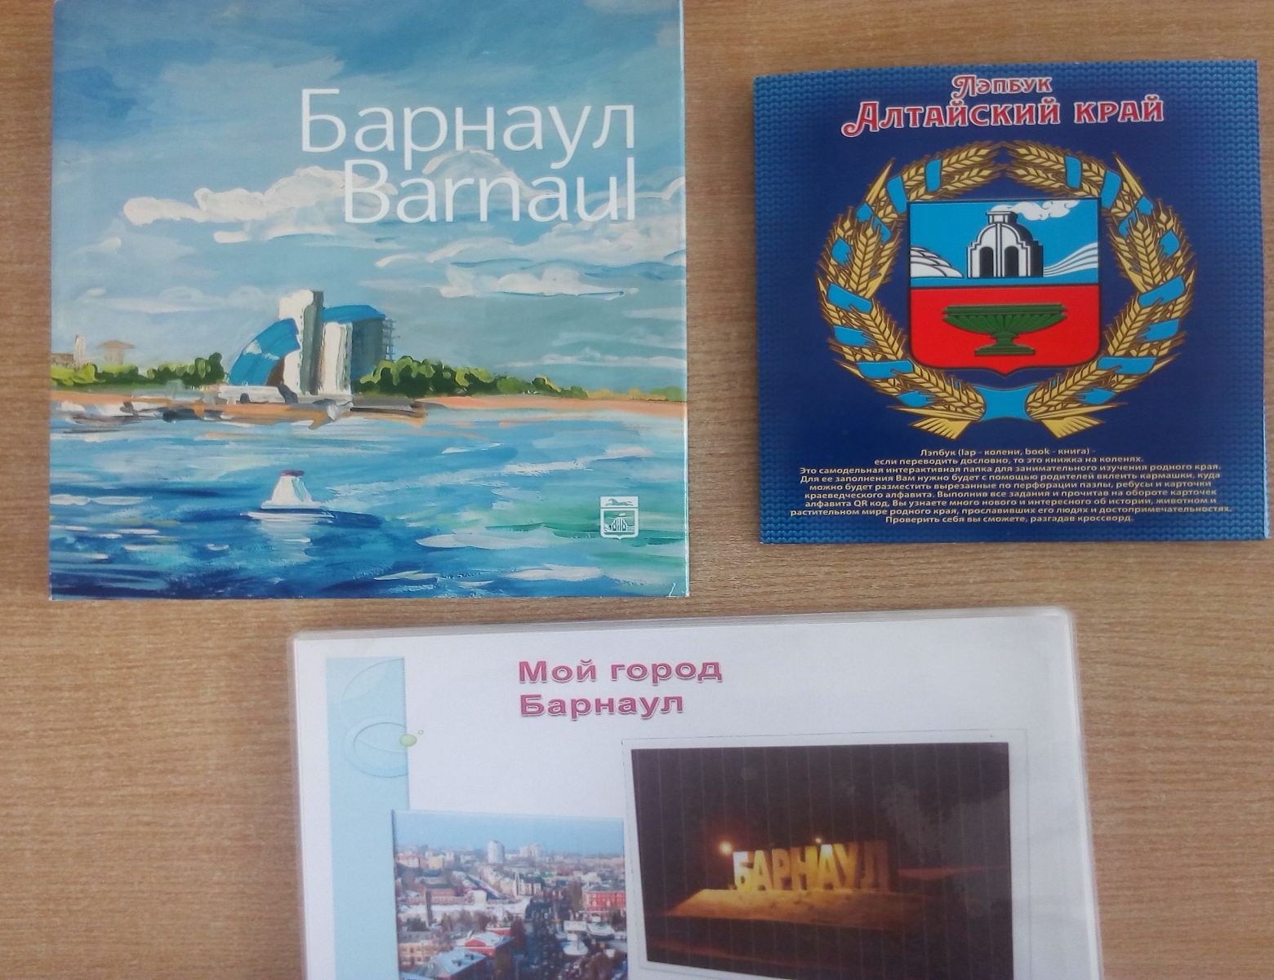
Беседа: «История нашего города»
Рассматривание старых фотографий нашего города.

Slide 7
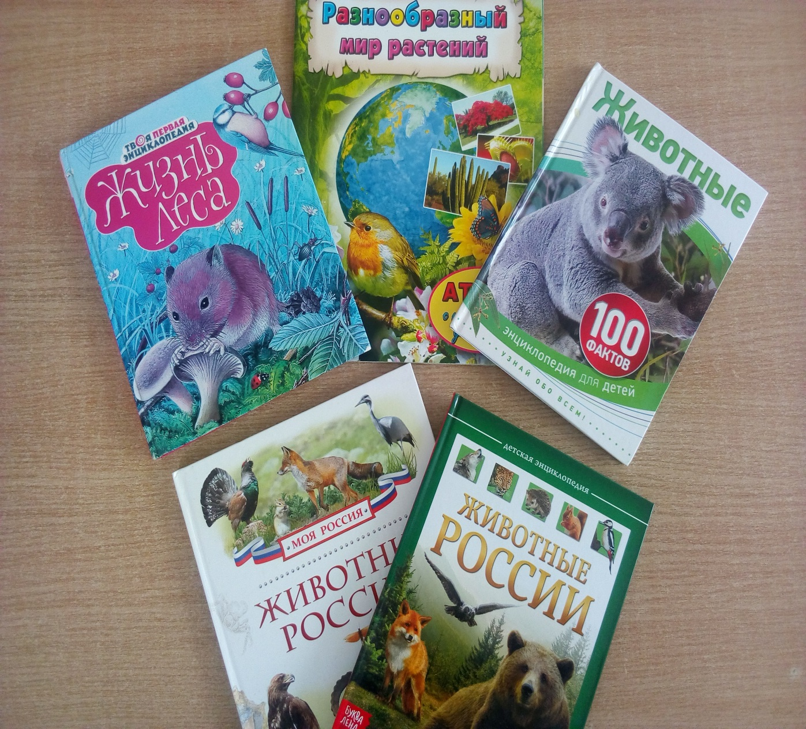
Беседа: «Дикие животные родного края»
Беседа: «Перелетные птицы»
Рассматривание иллюстраций животных и растений края.

Slide 8
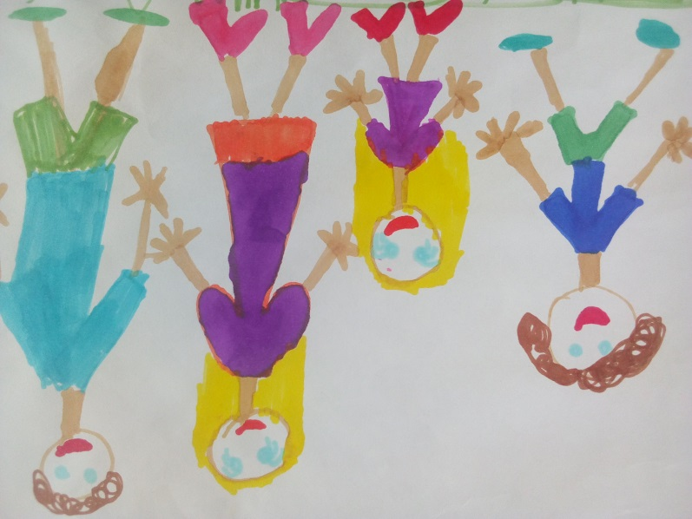
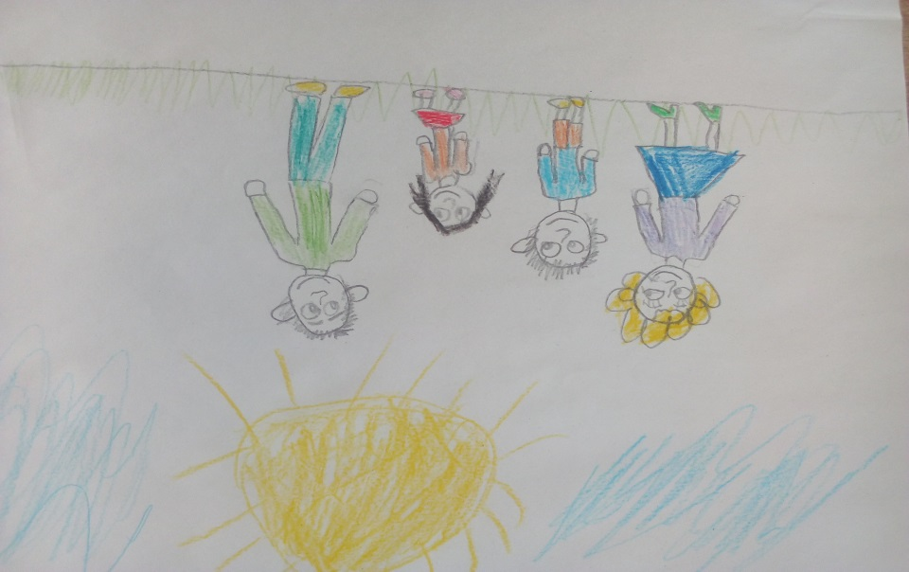
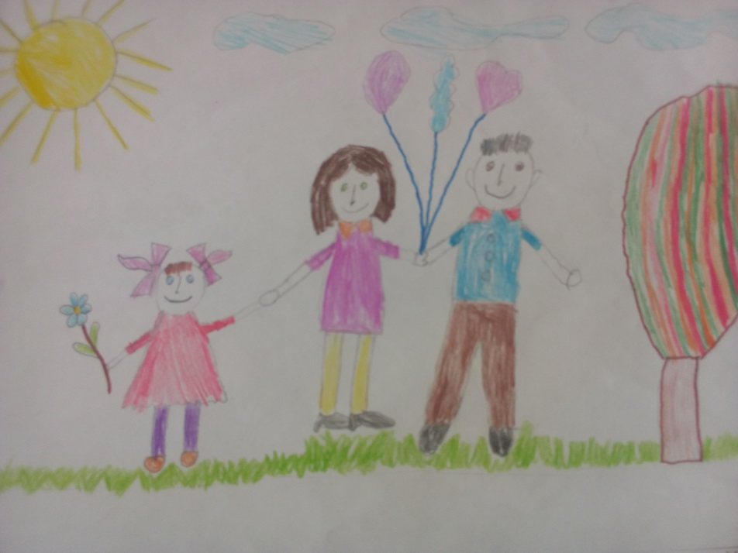
«Моя семья»

Slide 9
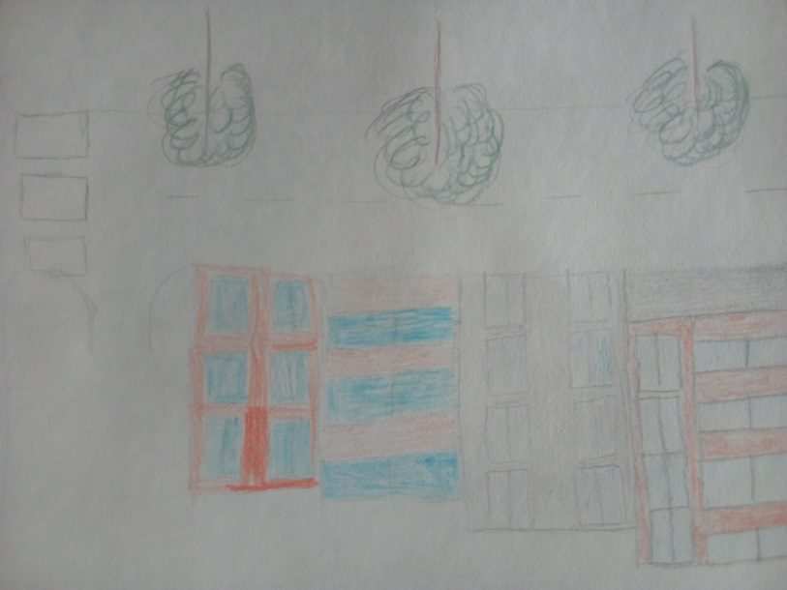
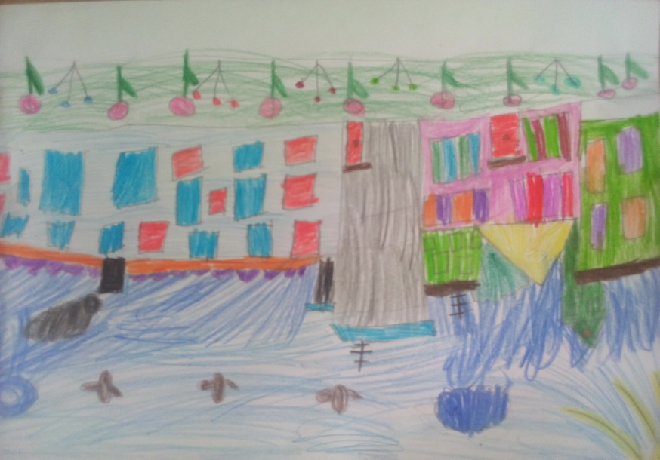
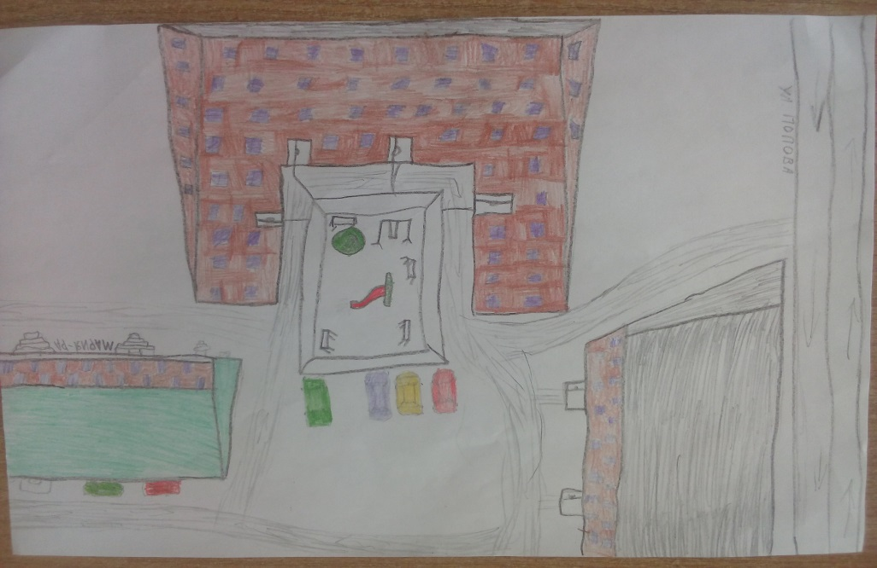
«Моя улица»

Slide 10
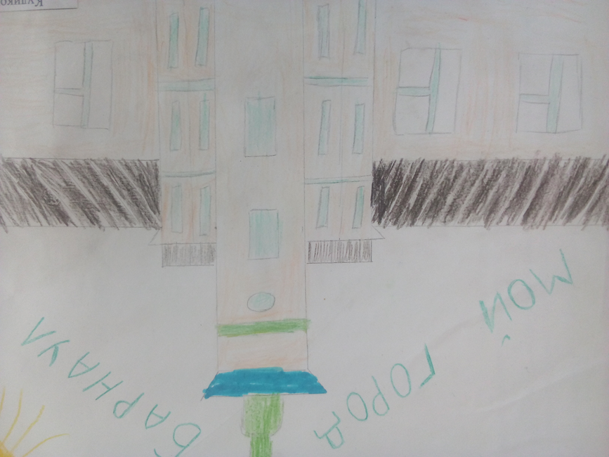
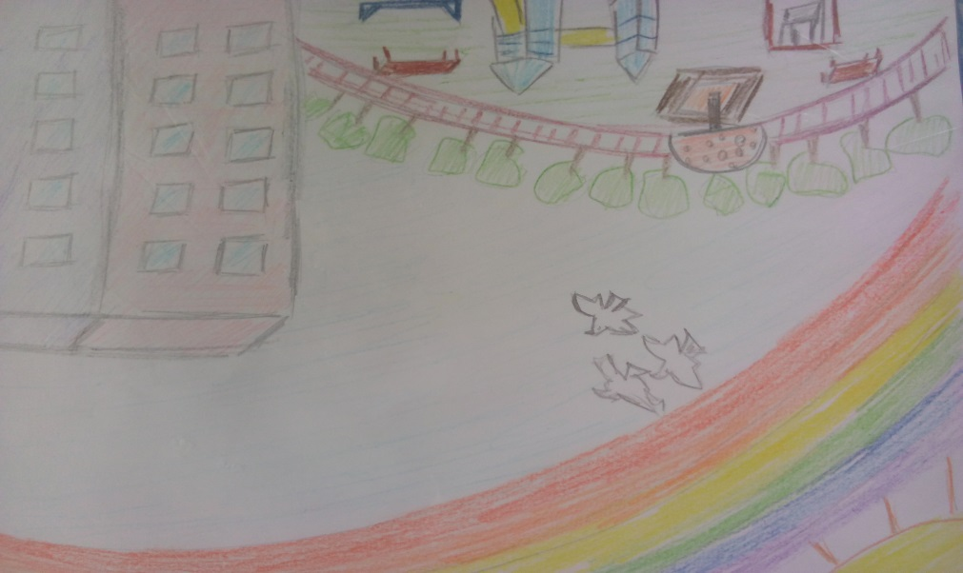
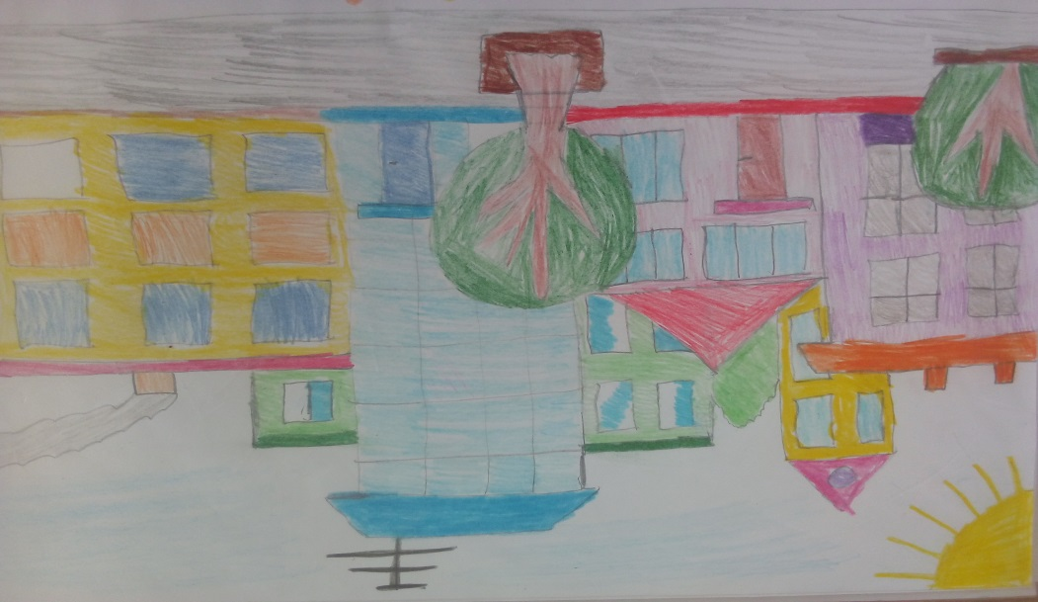
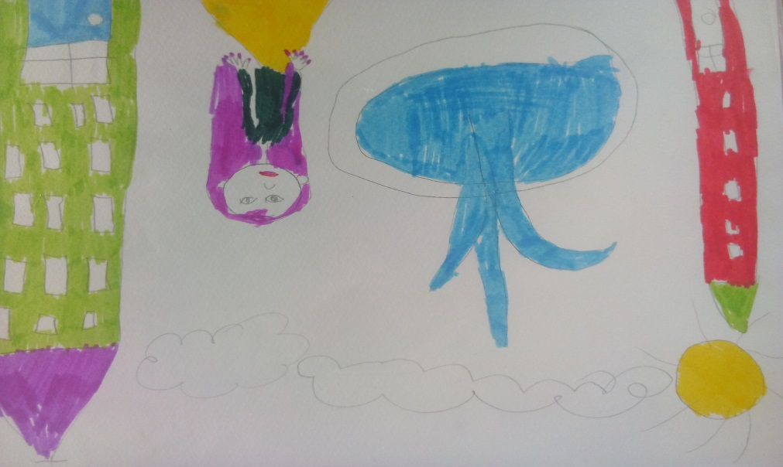
«Мой город Барнаул»

